Slide 1
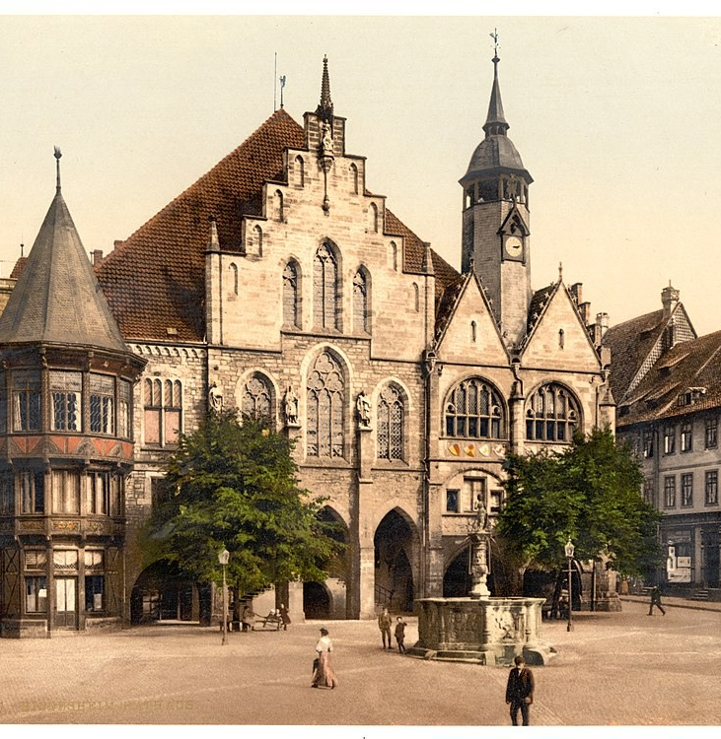
9 класс
Германия:
от «железа и крови» к «месту под солнцем»
100ballnik.com

Slide 2
Основной вопрос урока
Почему в Германии с конца XIX в. усиливались экспансионистские,
милитаристские и националистические настроения?
100ballnik.com

Slide 3
Основные термины
Кайзер — титул монарха в Германской империи (1871–1918), глава государства, обладавший широкими полномочиями.
Культуркампф — политика борьбы правительства Бисмарка против влияния католической церкви в Германии в 1870-х годах.
Канцлер (рейхсканцлер) — глава правительства Германской империи, единственный ответственный перед парламентом чиновник.
Вильгельм I — первый кайзер (император) объединённой Германии (правил 1871–1888), при нём произошло объединение немецких земель.
Бундесрат — верхняя палата германского парламента, состоявшая из представителей немецких земель.
Вильгельм II — последний кайзер Германии (правил 1888–1918), отрёкся от престола в 1918 году после поражения в Первой мировой войне.
Рейхстаг — нижняя палата германского парламента, избираемая мужчинами старше 25 лет.
Отто фон Бисмарк — первый рейхсканцлер Германии (1871–1890), «железный канцлер», осуществивший объединение Германии.
100ballnik.com

Slide 4
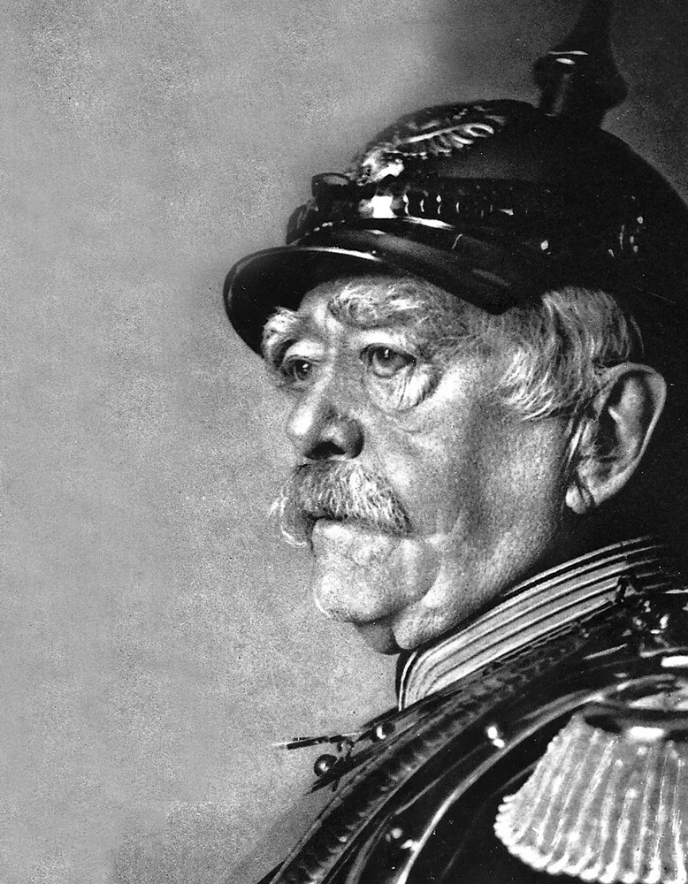
«Железом и кровью»
В 1815 году по решению Венского конгресса был образован Германский союз независимых государств.
К середине XIX века единого германского государства не существовало. Между Австрией и Пруссией шла борьба за лидерство в германском мире.
В 1862 году О. фон Бисмарк стал министром - президентом Пруссии на фоне парламентского кризиса.
Бисмарк провозгласил курс на объединение Германии под властью Пруссии методом «железа и крови».
Объединение Германии осуществлялось через три войны.
100ballnik.com

Slide 5
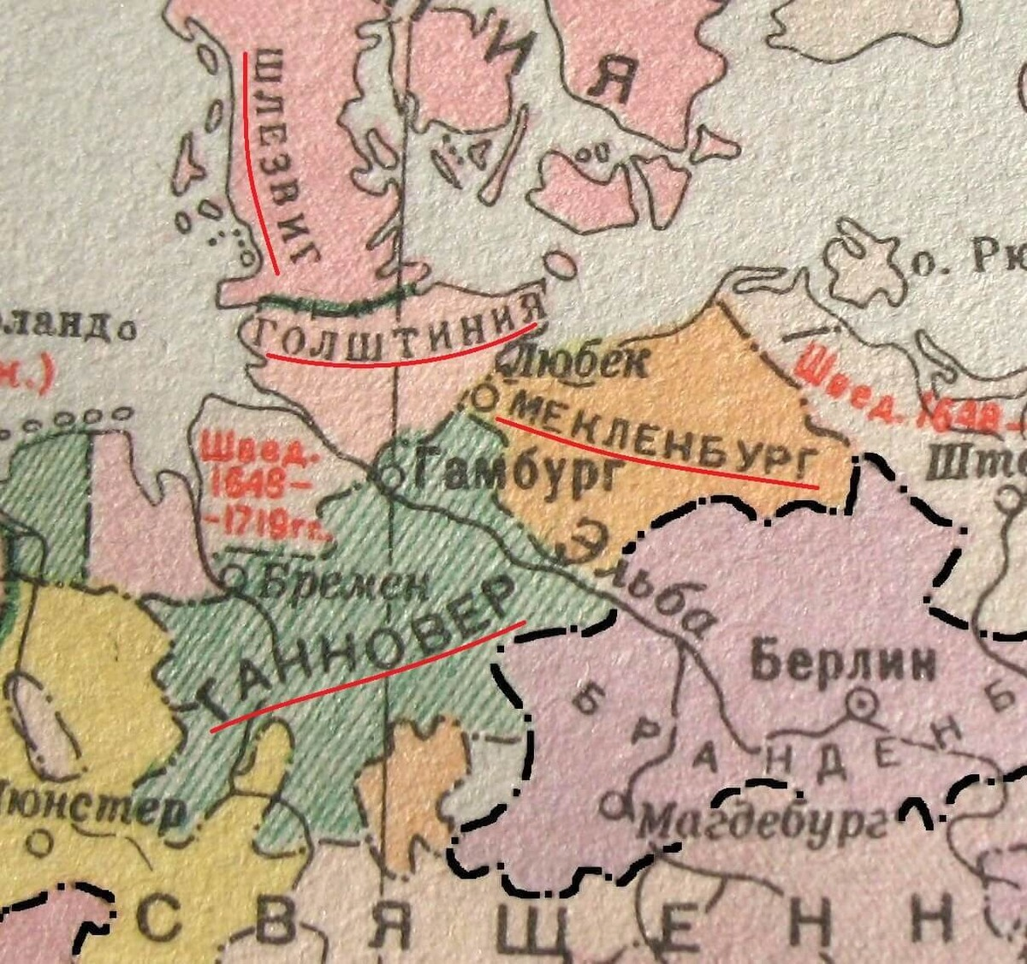
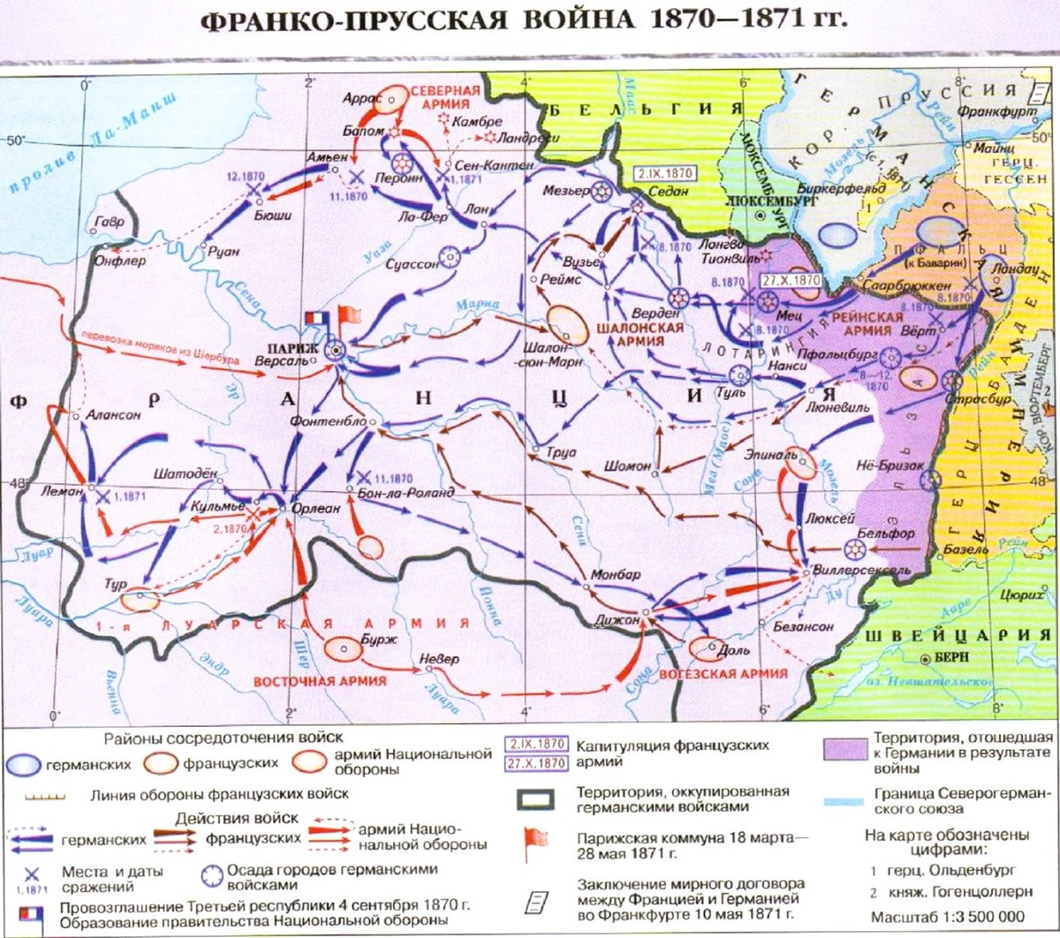
«Железом и кровью»
Франко – прусская война 1870-1871 гг.
В 1864 году Пруссия и Австрия совместно воевали против Дании за герцогства Шлезвиг и Гольштейн.
Австро-прусская война 1866 года завершилась разгромом Австрии в битве при Садове.
По Пражскому миру 1866 года был распущен Германский союз и создан Северогерманский союз под властью Пруссии.
Франция и Австрия стремились помешать усилению Пруссии во второй половине 1860-х годов.
В битве при Седане 2 сентября 1870 года французская армия потерпела сокрушительное поражение.
100ballnik.com

Slide 6
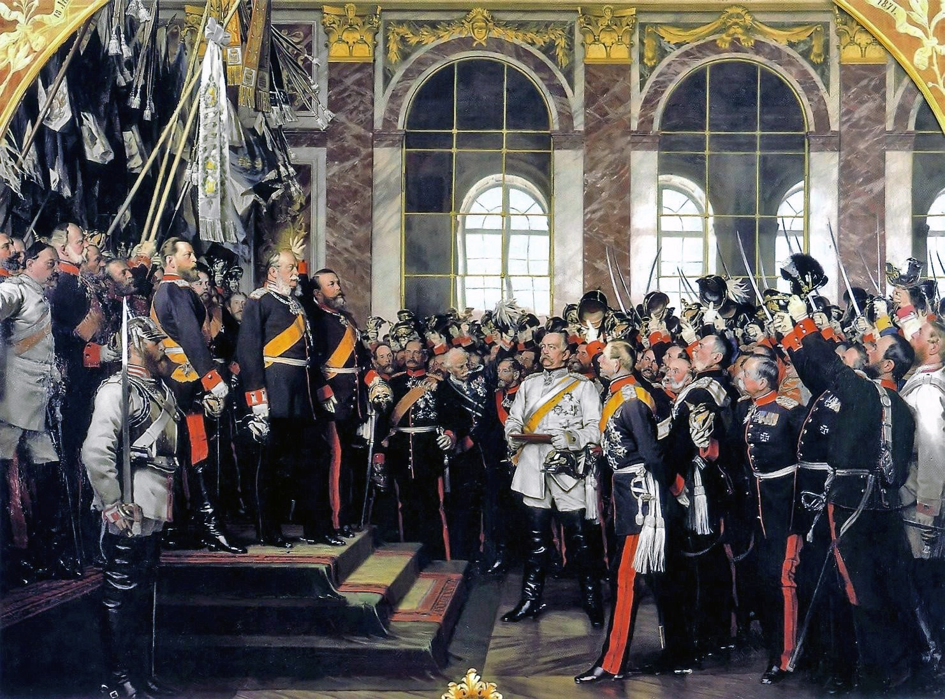
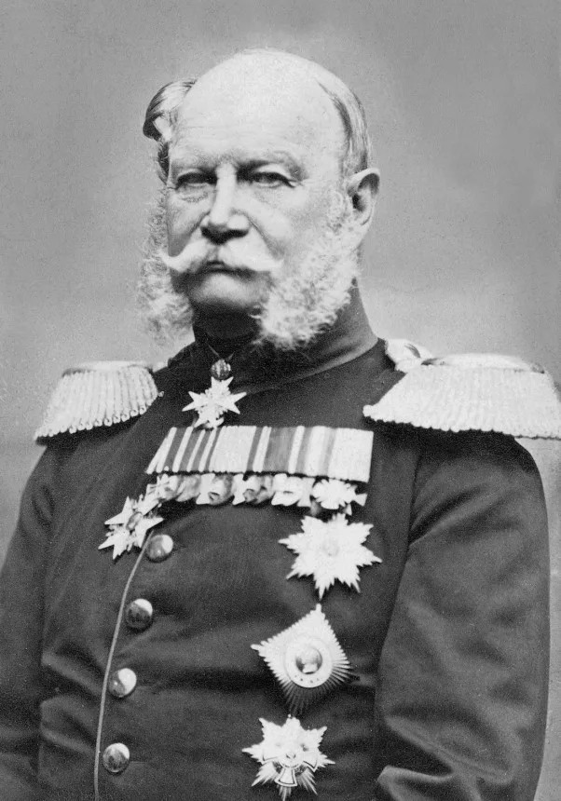
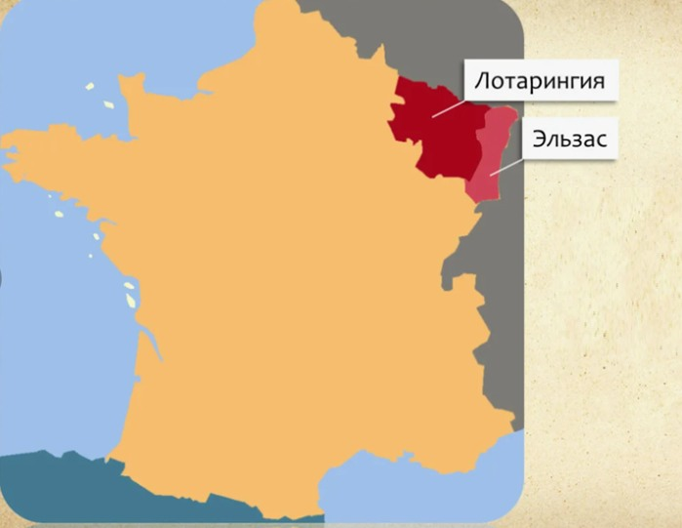
«Железом и кровью»
Итоги:
В плен к немцам попало более 80 тысяч французов, включая императора Наполеона III.
После падения крепости Мец и четырёхмесячной осады Парижа Франция капитулировала в январе 1871 года.
18 января 1871 года в Версале была провозглашена Германская империя, императором стал Вильгельм I.
По Франкфуртскому миру Франция уступила Германии Эльзас и Лотарингию и выплатила контрибуцию в 5 млрд франков.
100ballnik.com

Slide 7
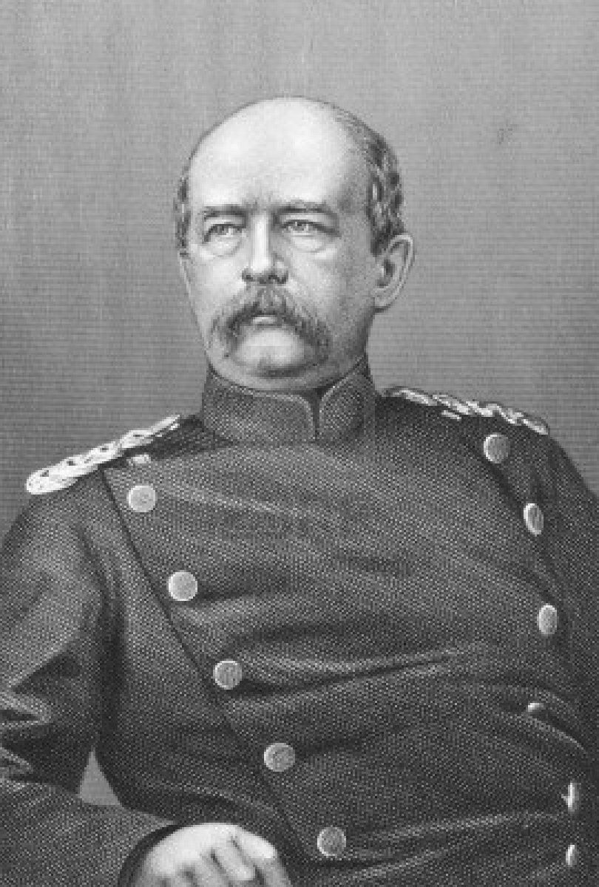
Внутреннее устройство
После объединения Германии перед Берлином встала задача обеспечения безопасности новообразованного государства.
Укрепление внутреннего единства Германии осложнялось многовековой политической раздробленностью германских земель.
Каждая германская земля имела собственные устоявшиеся политические традиции.
В стране существовала оппозиция правительству и лично Бисмарку.
100ballnik.com

Slide 8
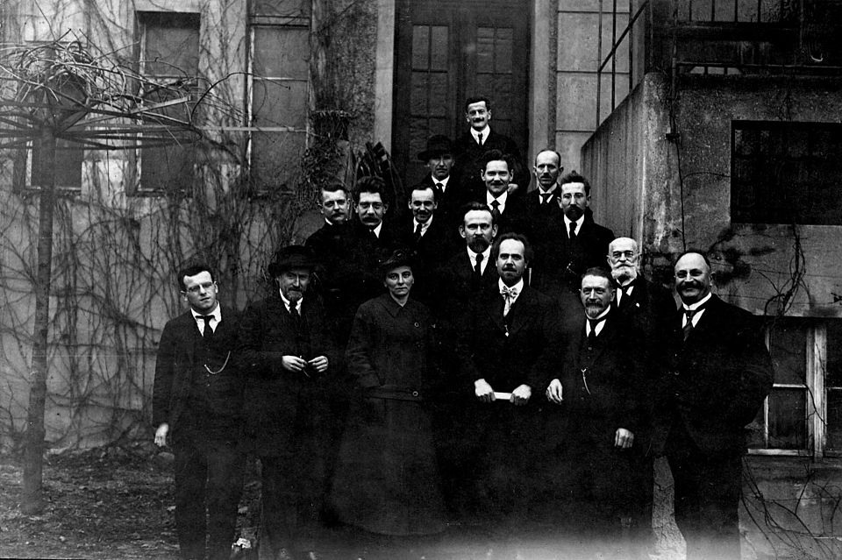
Внутреннее устройство
Цель социал-демократии - достижение социальной справедливости.
Интересы рабочих в политической жизни представляли социал-демократы.
Популярность социал-демократов стремительно росла: в 1871 году за них проголосовало более 41 тысячи человек, а к 1890 году их электорат вырос до почти 1,5 миллиона избирателей.
Несмотря на значительное количество голосов, социал-демократы занимали лишь
5-е место по числу депутатов в рейхстаге.
100ballnik.com

Slide 9
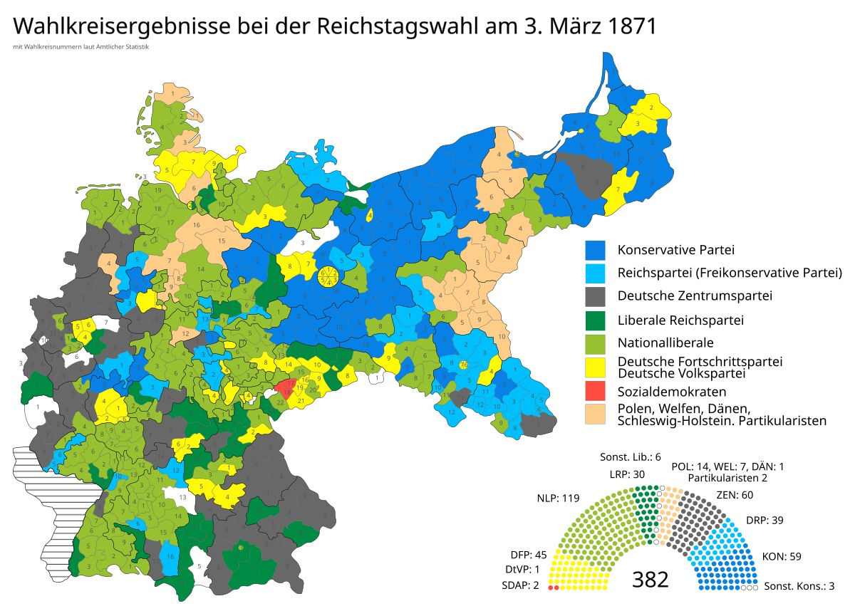
Внутреннее устройство
Деревенские избирательные округа имели приоритет перед городскими в избирательной системе.
Власти намеренно сохраняли существующий порядок распределения округов, чтобы сдерживать рост представительства социал-демократов в парламенте.
Социал-демократы получали поддержку преимущественно от городского электората.
100ballnik.com

Slide 10
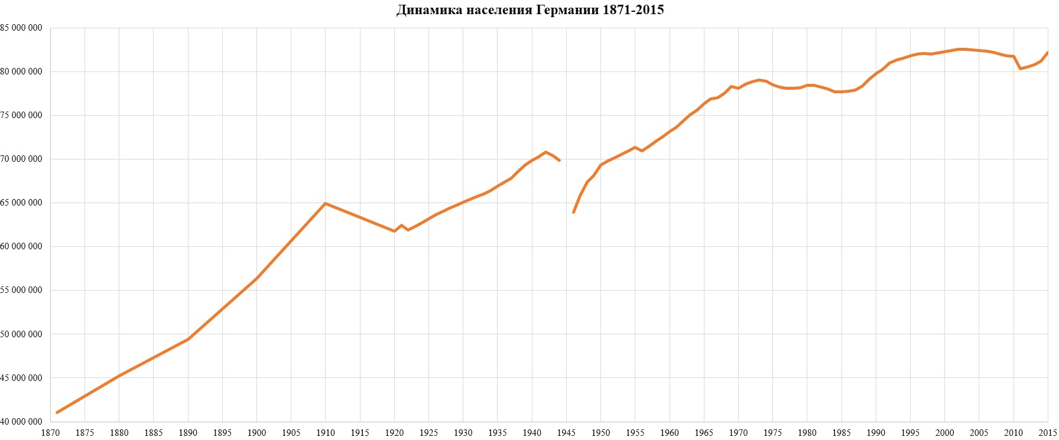
Социально-экономическое развитие
В период 1871-1910 гг. в Германии произошли масштабные демографические изменения.
Население страны увеличилось с 41 млн до 65 млн человек.
Доля сельских жителей сократилась с 65% до 40%.
Население крупных городов (более 100 тыс. человек) выросло в 4 раза: с 5% до 21%.
К 1907 году почти 29 млн немцев проживали не в родных местах.
Основные промышленные регионы (Рейнская провинция, Вестфалия, Саксония) активно привлекали население из аграрных районов.
100ballnik.com

Slide 11
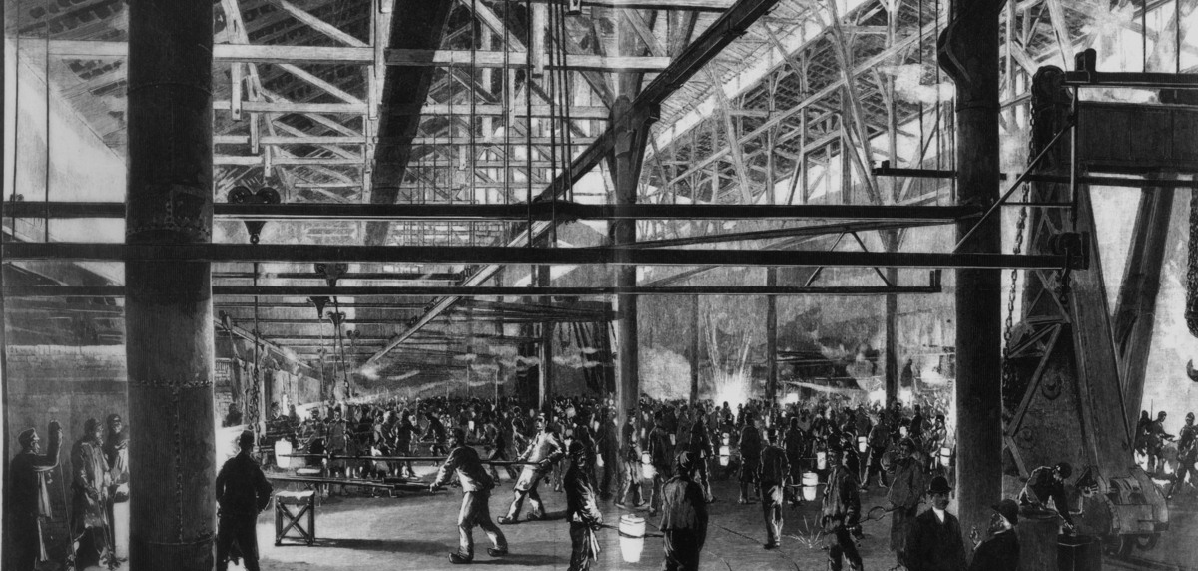
Социально-экономическое развитие
Либеральное законодательство и дешёвые кредиты (после контрибуции Франции) способствовали экономическому росту.
Экономический кризис длился до 1879 г. и усугубился мировым аграрным кризисом.
Активно развивались железнодорожная, горнодобывающая, химическая, электротехническая промышленность, металлургия, фармацевтика и машиностроение.
1871-1873 гг. — период грюндерства: создано более тысячи акционерных обществ.
Развитие второго этапа промышленной революции усилило роль крупных предприятий.
Германия занимала первое место в Европе по темпам железнодорожного строительства благодаря железным рудам Лотарингии.
Спекуляции и мошенничество в период грюндерства привели к биржевому краху 1873 г.
100ballnik.com

Slide 12
Внутренняя политика
Внутренняя политика О. фон Бисмарка носила противоречивый характер.
Главной целью канцлера было достижение государственного единства при поддержке императора Вильгельма I. Бисмарк делал ставку на усиление дворянства, особенно прусских помещиков-юнкеров.
Финансовые реформы:
введена золотая марка;
создан Имперский банк (Рейхсбанк);
оздоровлен финансовый сектор.
Созданы новые имперские службы под контролем рейхсканцлера:
Имперская почта (1871);
Имперское ведомство железных дорог (1873);
Имперское казначейство (1879);
Имперское колониальное ведомство (1907).
100ballnik.com

Slide 13
Внутренняя политика
Учреждён Имперский суд (1879) для ведения гражданского и уголовного делопроизводства.
Бисмарк проводил политику германизации в:
польских землях на востоке;
Эльзасе и Лотарингии на западе.
Размещение Имперского суда в Лейпциге (не в Берлине) подчёркивало его независимость от государственного аппарата.
Главным противником канцлера считалась католическая церковь, особенно влиятельная в:
присоединённой Южной Германии;
западных регионах империи.
Политика противостояния католической церкви получила название Культуркампф.
100ballnik.com

Slide 14
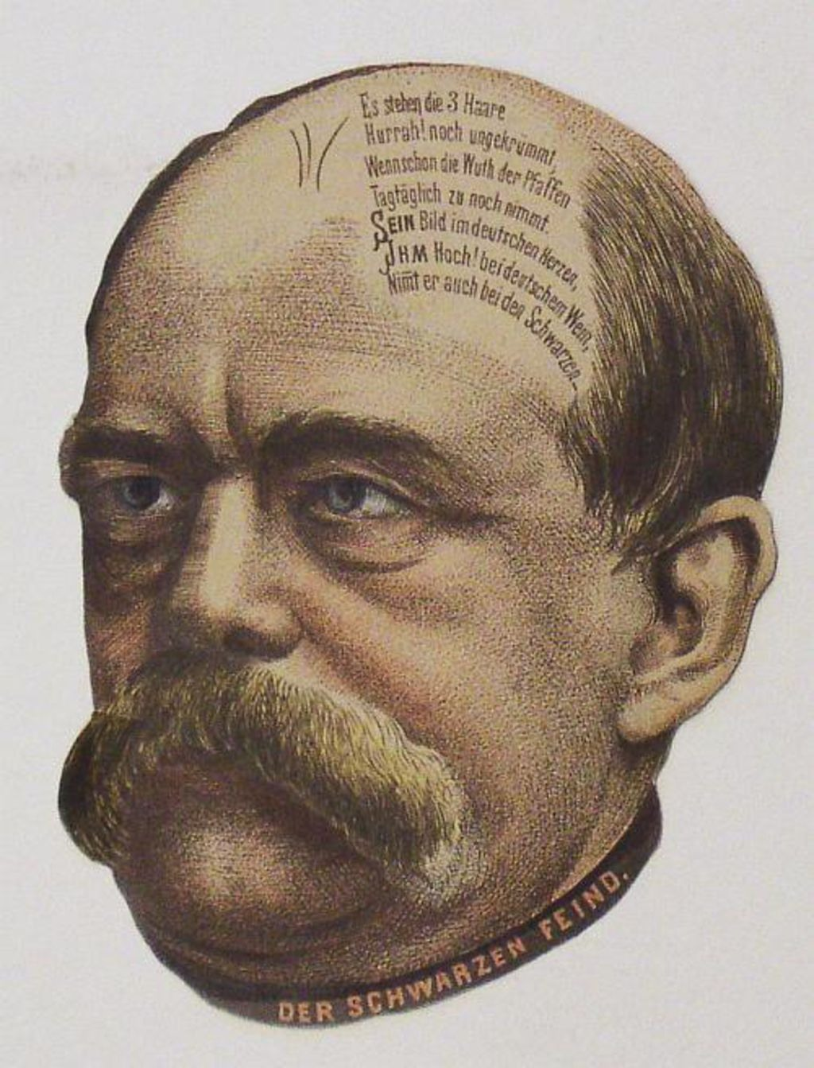
Внутренняя политика
Культуркампф (борьба за культуру) включал следующие меры:
Запрет ордена иезуитов
Разрыв отношений с Ватиканом
Принятие «Майских законов» 1873-1875 годов
Введение обязательной гражданской регистрации брака с 1 января 1876 года
Противодействие католической церкви привело к тому, что Бисмарк в конце 1870-х годов частично отступил от своих мер.
100ballnik.com

Slide 15
«Курс остаётся старым, и вперёд на всех парах!»
В марте 1890 года Вильгельм II сместил Бисмарка с поста канцлера, так как тот был слишком самостоятельным.
1890 год стал переломным для рабочего движения — отменили Исключительный закон против социалистов.
Возникла мощная Социал-демократическая партия Германии (СДПГ).
СДПГ получала наибольшее число голосов до начала Первой мировой войны, но из-за устаревшей системы избирательных округов получала меньше мандатов, чем другие партии.
Теоретики марксизма:
К. Либкнехт и Р. Люксембург выступали против милитаризма.
Распространение ревизионизма Э. Бернштейна.
Критика бернштейнианства со стороны революционных и ортодоксальных марксистов (К. Каутский, А. Бебель).
100ballnik.com

Slide 16
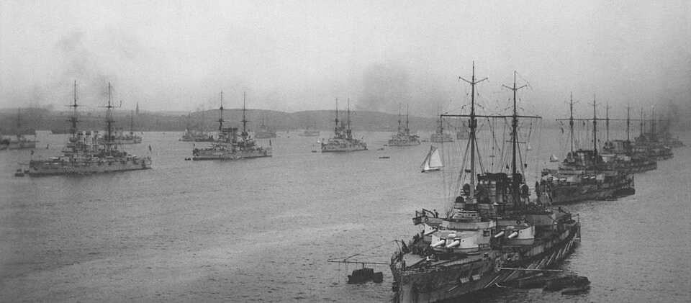
«Курс остаётся старым, и вперёд на всех парах!»
Германия при Вильгельме II заявила о претензиях на роль мировой державы.
Германия вышла на второе место в мире по размеру флота к 1914 году.
Началось строительство Багдадской железной дороги для выхода к Персидскому заливу.
Планы Германии представляли угрозу для Великобритании и усилили международные противоречия.
100ballnik.com

Slide 17
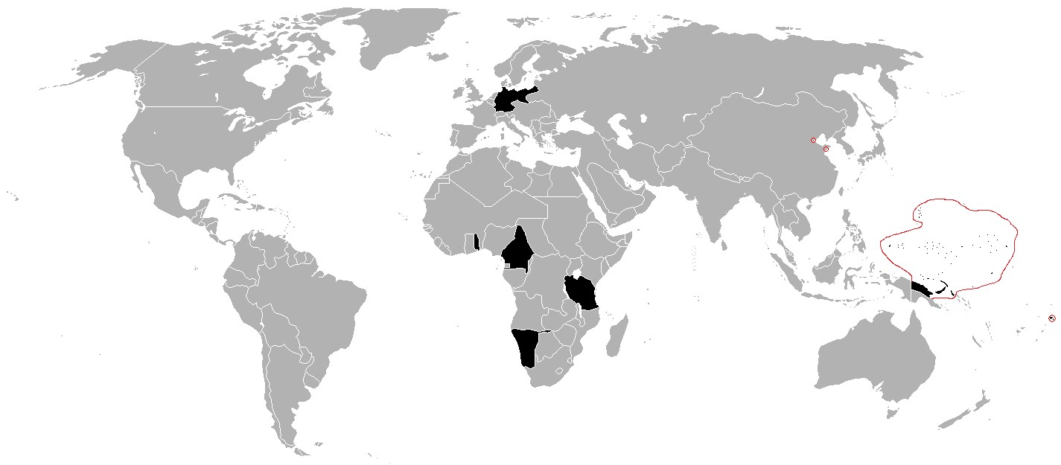
«Курс остаётся старым, и вперёд на всех парах!»
Распространение получили антигуманные концепции: расизм и антисемитизм.
Развивалась идея завоевания «жизненного пространства» на Востоке и в Африке.
Англо-германский антагонизм стал основным противоречием, приведшим к Первой мировой войне.
100ballnik.com

